Slide 1
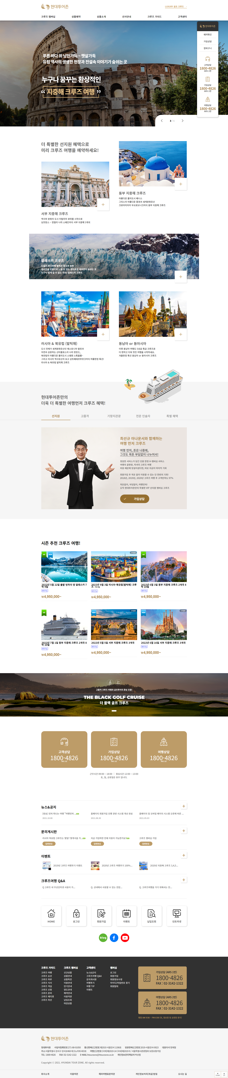
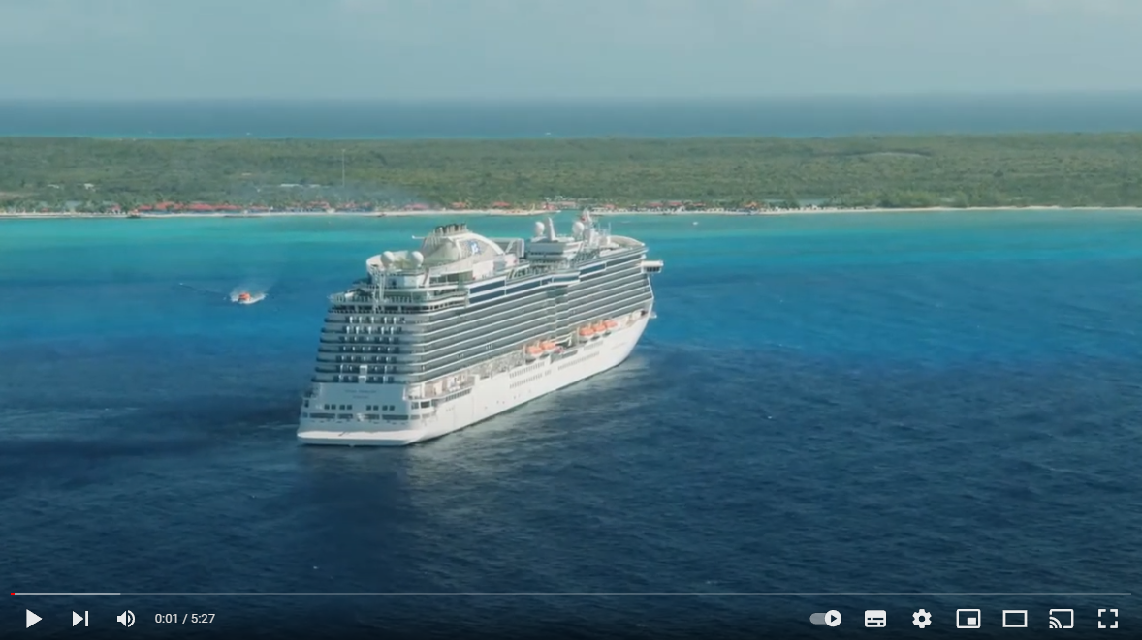
여행먼저, 돈은 나중에!
최선규의 여행먼저 크루즈 CF영상
새창시 딤 팝업
동영상 새창으로 보기

